Slide 1


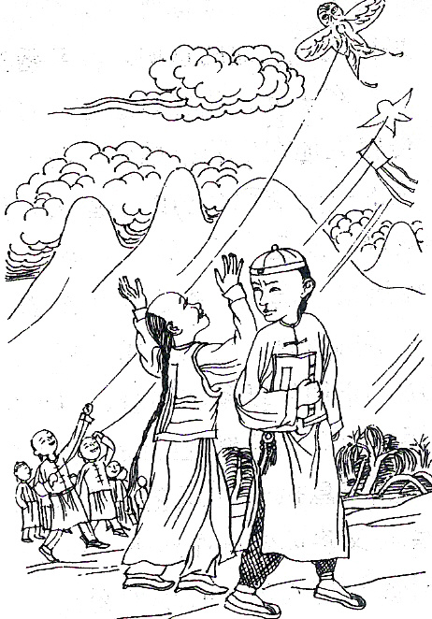



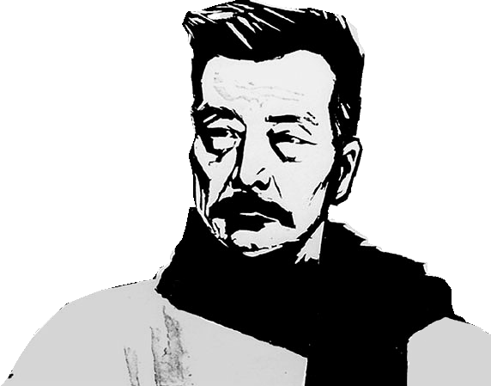
风筝

Slide 2
导入新课
有一首老歌这样唱到：“又是一年三月三，风筝飞满天，牵着我的思念和梦幻走回到童年。”提到风筝，我们总会想起那天真烂漫的童年。其实，我们每个人也象飞在空中 的风筝，无论我们走得多远，总有一根绳线牵系着你，那就是割不断的亲情。
今天我们学习的这篇文章讲述的便是与风筝有
关的在误解与冲突中也有亲情的故事。

Slide 3
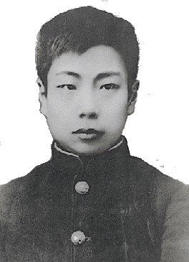
鲁迅简介
鲁迅(1881—1936)，文学家、思想家和革命家。原名周树人，字豫才，浙江绍兴人。
1902年去日本学医，后弃医从文，企图用以改变国民精神。
1918年5月，首次用笔名“鲁迅”发
表中国现代文学史上第一篇白话小说
《狂人日记》，大胆揭露人吃人的封
建礼教，奠定了新文学运动的基石。
20年代陆续出版了《呐喊》《坟》
《热风》《彷徨》《野草》《朝花夕
21岁的鲁迅
拾》《华盖集》《华盖集续篇》等专集，表现出爱国主义和彻底革命民主主义的思想特色。其中，中篇小说《阿Q正传》是中国现代文学史上的杰作。
1936年10月19日病逝于上海。

Slide 4
背景知识
《风筝》选自散文诗集《野草》。该集收录了鲁迅1924—1926年所作的23篇散文诗，主要是用曲折幽暗的象征手法表达20年代作者内心世界的苦闷和对现实社会的抗争。
《风筝》写于1925年1月24日，恰逢农历正月初一，发表后因其对传统的封建的儿童教育思想的强烈抨击，深受读者尤其是青少年读者的欢迎和喜爱。

Slide 5
生字教学
shí huáng sè shù
什物 惊惶 瑟缩 宽恕
chà líng dīng xián wù bǐ
丫杈 伶仃 嫌 恶 可鄙
zhì nüè duò yì
掷 虐杀 堕 苦心孤诣
qiáo cuì mú wú gōng chéng
憔悴 模样 蜈蚣 惩罚

Slide 6
多音字教学１
嫌
诀
jué 诀别
xián 嫌恶
决
jué 决定
赚
zhuàn 赚钱
抉
jué 抉择
堕
duò 堕落
怒
nù 愤怒
坠
恕
zhuì 下坠
shù 宽恕

Slide 7
多音字教学２
è
凶恶
shí
什物
恶
ě
恶心
什
shén
什么
wù
嫌恶
mó
劳模
模
mú
模样

Slide 8
生词教学
伶仃：
孤独；没有依靠。文中指风筝少。
憔悴：
本指人瘦弱，面色不好看。此指风筝色彩黯淡。
苦心孤诣：
费尽心思钻研或经营。别人所达不到的。
诀别：
分别（多指不易相见的离别）。
笑柄：
可以拿来取笑的资料。
嫌恶：
厌恶。
虐杀：
虐待人而致死。
惊惶：
惊慌。
瑟缩：
因寒冷、受惊而蜷缩或兼抖动。
恍然大悟：
形容忽然醒悟。
可鄙：
令人鄙视。
肃杀：
（书）形容秋冬天气寒冷，草木枯落。

Slide 9
课文写于哪年？你知道当时中国还处在怎样的社会吗？
课文写于哪年？你知道当时中国还处在怎样的社会吗？
1925年
半封建半殖民地社会

Slide 10
整体感悟
这篇散文回忆的是什么事情?
你读了有哪些感受?

Slide 11
课文写作顺序、结构
1、记叙的顺序有三种,本文是哪一种?
顺序 倒叙 插叙
2、全文共分四部分：
一、比较北京和故乡放风筝的时令、引出回忆。
（1—2）
二、 “我”回忆小时候在故乡故意弄坏小兄弟风筝的事情。
（3—4）
三、到了中年，意识到错误，当道歉时，小弟已忘却，
“我”心情更沉重。
(5—10）

Slide 12
讨论、探究疑问
1、为什么“我”向来不爱放风筝？（用横线表示作者观点、看法的句子。）
2 、找出文中生动描写小兄弟对风筝入迷的情状的语句，分析这些描写流露出作者什么样的感情？（用曲线表示描写得精彩或论述得好的句子。）

Slide 13
讨论、探究疑问
3、当“我”发现弟弟在糊风筝时，弟弟有什么反映？而“我”又有哪些行为？“我”在这件事中扮演了什么样的角色？（用重点号表示要着重理解的字、词、句）
4、如何理解“精神的虐杀”？（用重点号表示要着重理解的字、词、句）
5。为什么说不许小兄弟放风筝是“对于精神的虐杀”?

Slide 14
讨论、探究疑问
6、假如你是文中的弟弟，有何感触？生活中的你有类似的经验吗？
7、你从鲁迅身上学到了什么？其他同学有没有不同的看法？

Slide 15
精读品味
精读品味
1、第3、4节中哪些词语或句子写得非常生动？
说说你的理解？
2、想象一下当时的小兄弟的感受。

Slide 16
如何理解“在我是一种惊异和悲哀”?
看上下文，就可以理解为什么“惊异”，为什么
“悲哀”。
故乡的风筝时节，是温和的春二月，而北京却
是肃杀的严冬。故乡的风筝时节，杨柳发芽，山桃
吐蕾……这段中哪些词语写得非常生动。
而北京，灰黑色的秃树枝丫杈于晴朗的天空中”。所以惊异于北京竟在这样的季节放起风筝来了。“我”见风筝而悲哀，是因为想起小时候“精神的虐杀”的一幕，而且这一幕永远无法补过。说“惊异和悲哀”。
从结构上说，是为了引出下文。

Slide 17
作者是怎样充满内疚地抒写自己的心绪的？
作者在叙述20年前儿时的一段生活时，
心情沉重地感到当时对小兄弟做了一件错
事，是怎样充满内疚地抒写自己的心绪的？
你是怎样看待鲁迅先生的这种做法的？
鲁迅先生写道：“心也仿佛变了铅块，很重
很重的堕下去了”。
带有深刻的自我批判给人们以难以磨灭的
印象；
勇于正视自己缺点；
启示我们要勇于洗涤自己的灵魂，走向改
革的道路。

Slide 18

板书1
巨变
“不爱放风筝”，“嫌恶”风筝，反
对小兄弟放风筝，毁坏风筝
“我”
“送他风筝，赞成他放，劝他放，
我和他一同放”

Slide 19
课文总结
这个风筝小事件可以看出封建思想有形无形地摧残
着我们一辈一辈的人。类似《风筝》中这样的日常生活
“小事”，在旧社会里是时时发生、处处存在着的，可是
往被人们忽略，甚至被视为理所当然，就像作品中未曾
觉悟之前的“我”那样。作品一再强调“我”的沉重和悲哀，
不仅仅表现了“我”的个人的悔恨，其中也包含着作者对
这种普遍的精神麻木状态的忧虑和痛惜的感情。作者凭
着他敏锐的观察和深刻的思索，从生活中捕捉了这一素
材，经过概括，加以铺陈，把它艺术地再现了出来，表
示了对封建的教育思想和伦理道德的否定和深恶痛绝，
并启发人们思考，从而有所觉悟。因此，这篇作品很有
教育意义。
即使在今天，封建主义的思想残余，在我们生活的
各个方面还远远没有肃清，我们仍然可以从作品中得到
极大的思想教益。

Slide 20

作业
1、你与家人有过矛盾冲突或是误解吗？你感受过其
中的亲情吗？请大家用我笔写我心。
2、阅读《满天的风筝》，说说文章抒发了怎样的
感情? 试比较它与本文的异同。
3、完成该课的作业本上的练习。

Slide 21
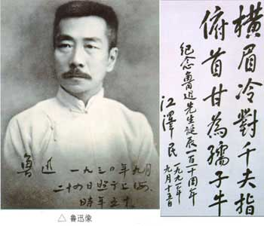
图片欣赏１

Slide 22
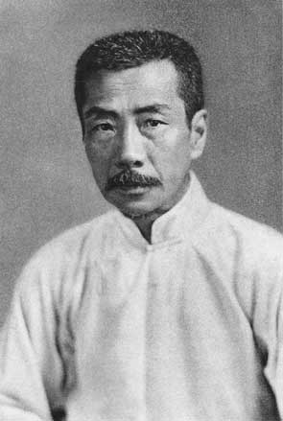
图片欣赏２

Slide 23
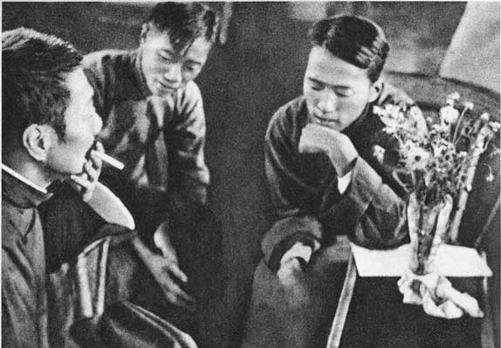
图片欣赏３

Slide 24
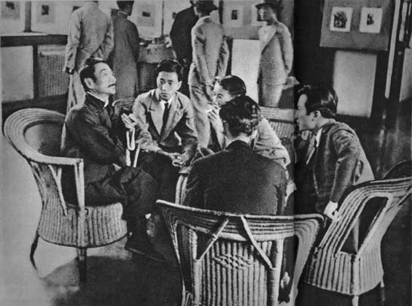
图片欣赏４

Slide 25
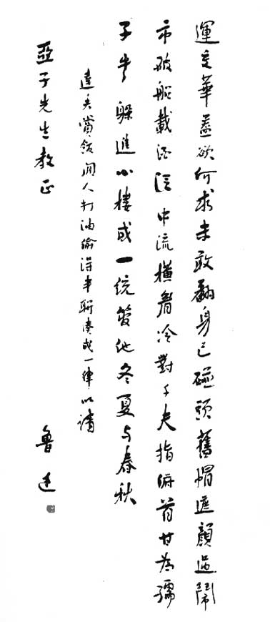
鲁迅手迹

Slide 26
请找出文章的感情线索：
看着眼前北京的风筝，“我”的心情十分悲哀沉重。
请找出文章的感情线索：
惊惶
绝望
精神
虐杀
惊呼跳跃
忘却
可鄙气恨
悔恨
补过
悲哀

